Slide 1
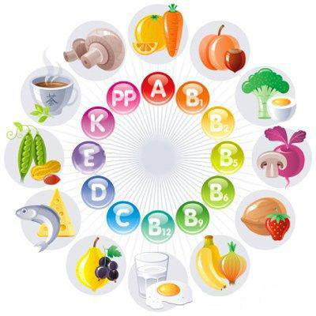
Проект по химии
на тему:
«Белки»
У4У.рф

Slide 2
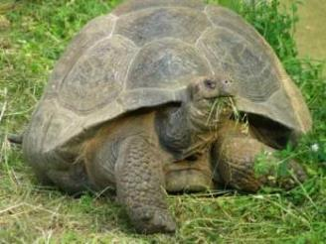
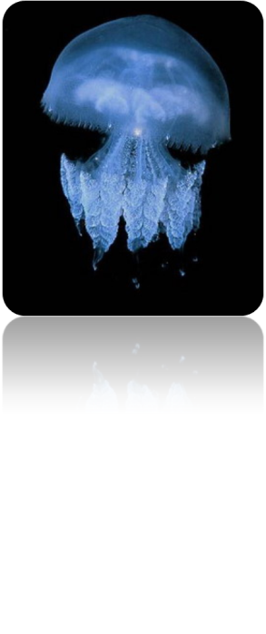
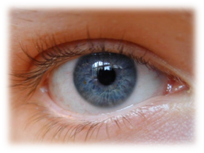
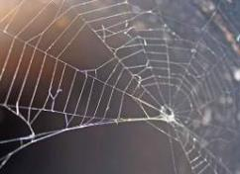
02
Что такое белки?
Белки, или протеины (от греч. «протос» — «первый»), — это природные органические соединения, которые обеспечивают все жизненные процессы любого организма.

Slide 3
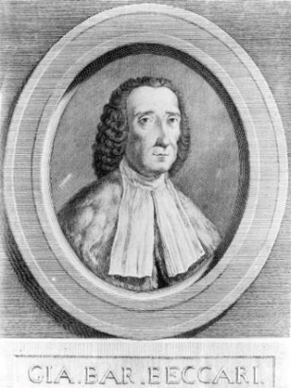
Кто является основателем химии белка?
Впервые белок был выделен (в виде клейковины) в 1728 г. итальянцем Якопо Бартоломео Беккари (1682— 1766) из пшеничной муки. Это событие принято считать рождением химии белка.

Slide 4
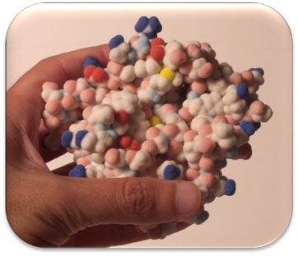
Из чего состоит белок?
O₂
H₂
N
C
S

Slide 5
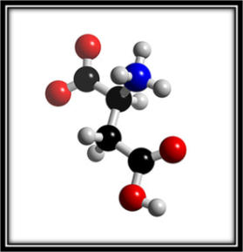
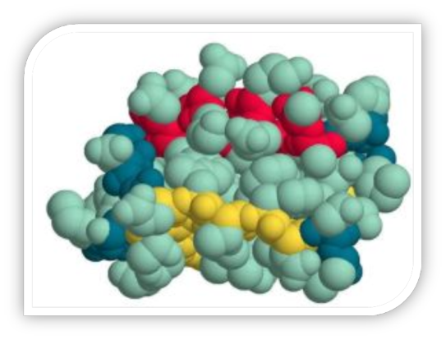
Состав белков
Модель аминокислоты
Молекулы белков – цепи, построенные из аминокислот
Модель белка

Slide 6
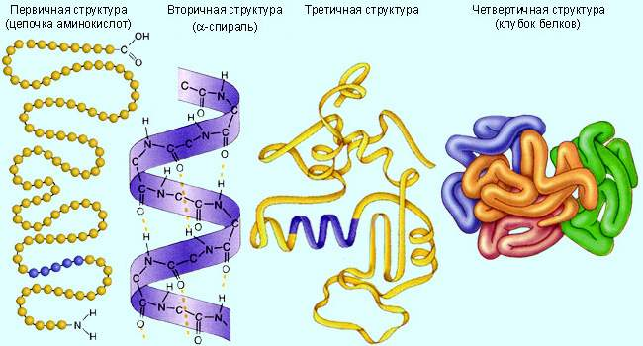
Уровни организации белка

Slide 7
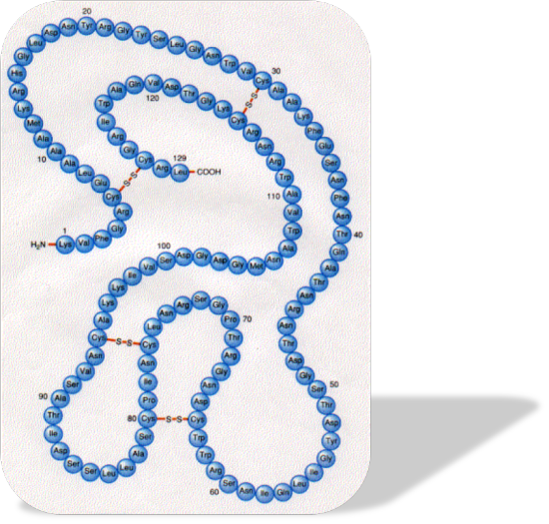
Первичная структура
Первичная структура - число и последовательность аминокислот, соединенных друг с другом пептидными связями в полипептидной цепи

Slide 8
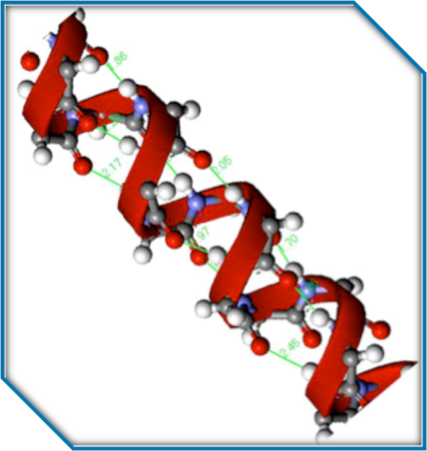
Вторичная структура
Для всякого белка характерна помимо первичной еще и определенная вторичная структура. Обычно белковая молекула напоминает растянутую пружину.

Slide 9
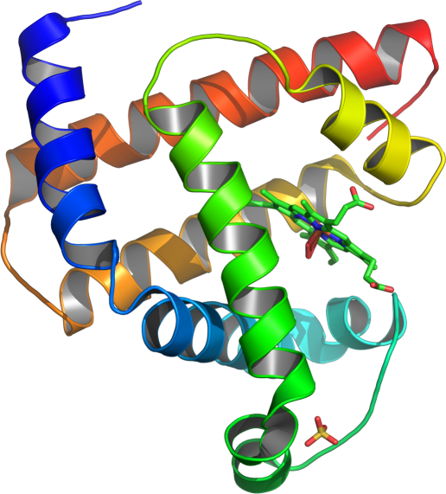
Третичная структура
Полипептидные цепи свернуты особым образом в компактную глобулу. Способ свертывания полипептидных цепей глобулярных белков называется третичной структурой

Slide 10
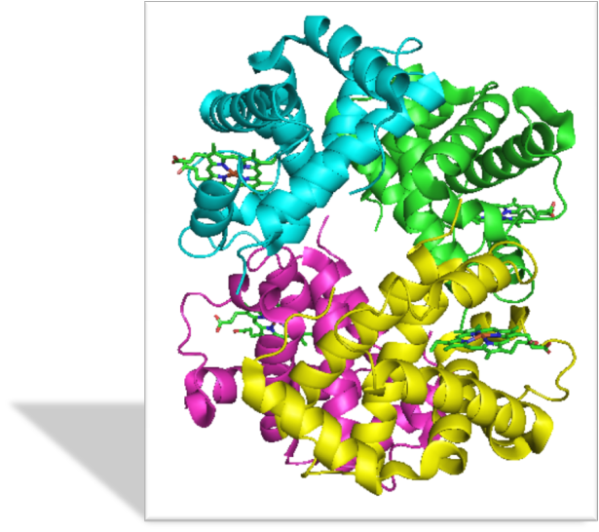
Четвертичная структура
Многие белки с особо сложным строением состоят из нескольких полипептидных цепей. Способ совместной упаковки и укладки этих полипептидных цепей называют четвертичной структурой белка

Slide 11
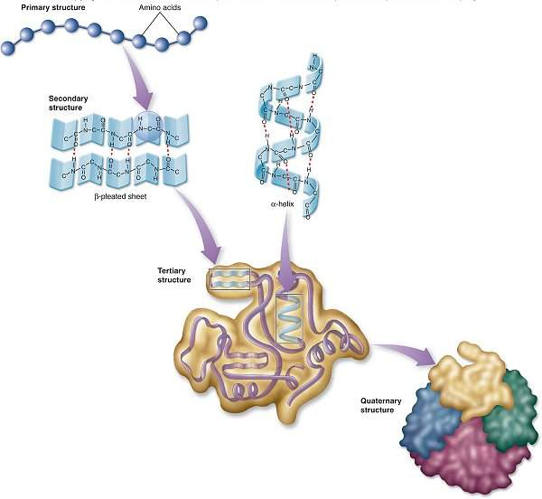

Slide 12
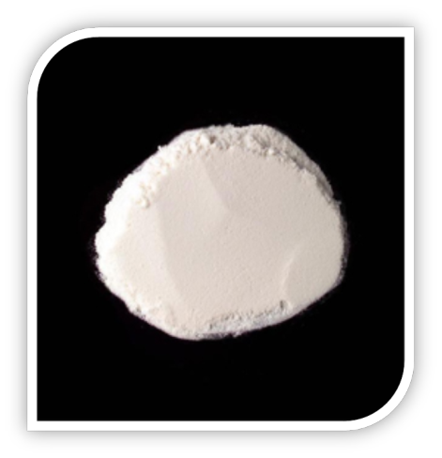
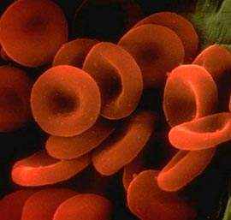
Физические свойства белка
Гемоглобин
Белок в твердом состоянии

Slide 13
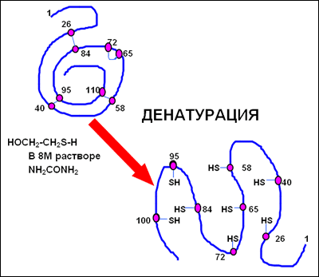
Денатурация белка
Денатурация - потеря белками их естественных свойств вследствие нарушения пространственной структуры их молекул.
В процессе приготовления куриных яиц происходит денатурация яичных белков

Slide 14
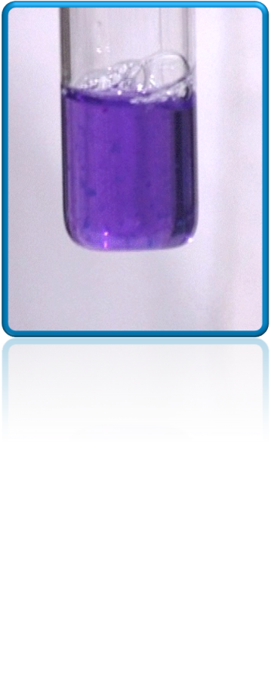
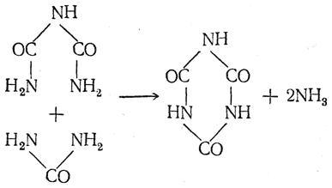
Биуретовая реакция
Результат реакции

Slide 15
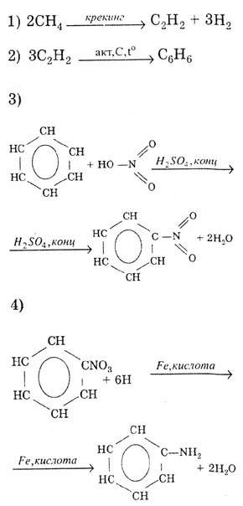
Ксантопротеиновая реакция
Итог реакции

Slide 16
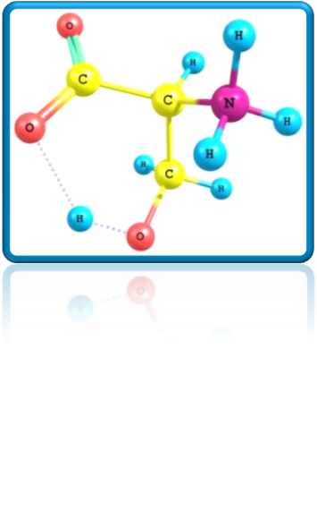
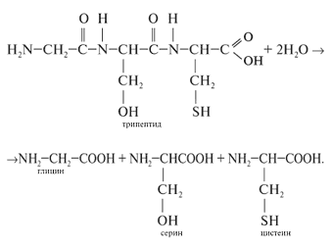
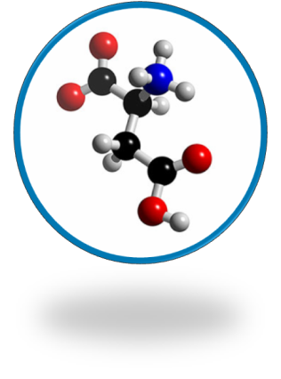
Гидролиз белков

Slide 17
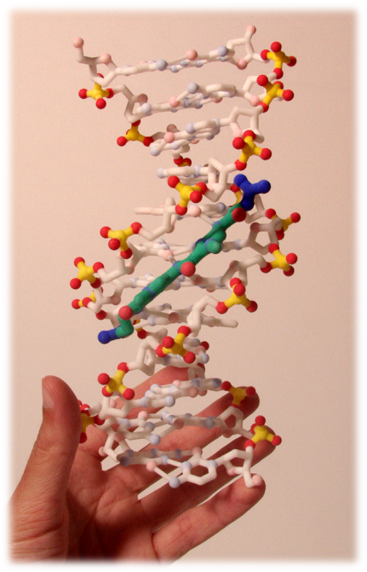
Функции белков
каталитическая
транспортная
защитная
сократительная
структурная
гормональная
питательная

Slide 18
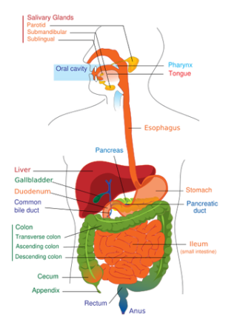
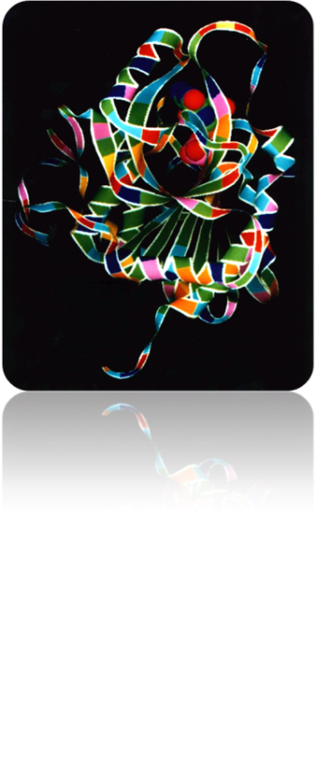
Каталитическая функция
Модель фермента
Заключается в увеличении скорости различных реакций обмена веществ и энергии в организме.

Slide 19
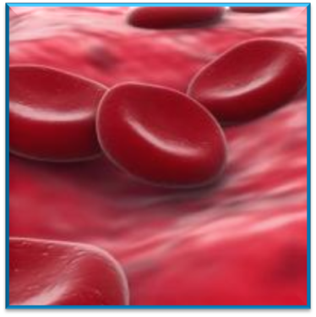
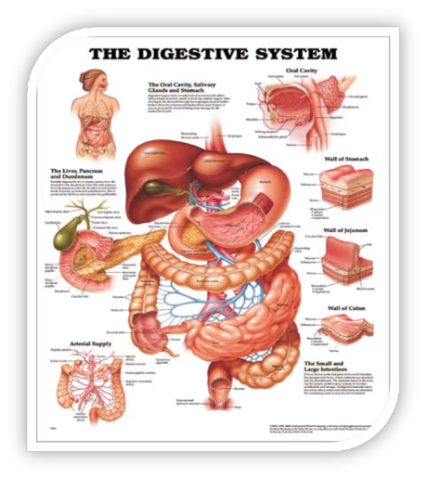
Транспортная функция
Заключается в связывании и доставке (транспорте) различных веществ от одного органа к другому.
Гемоглобин соединяется в легких с кислородом, превращаясь в оксигемоглобин. Достигая с током крови органов и тканей, оксигемоглобин расщепляется и отдает кислород.

Slide 20
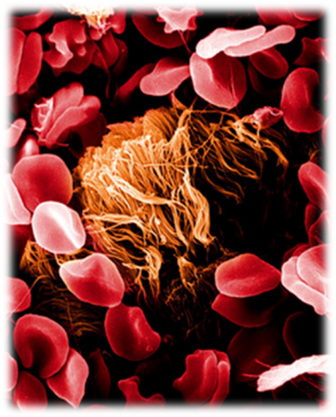
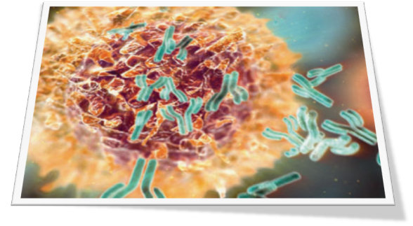
Защитная функция
Антитела обезвреживают вещества, поступающие в организм или появляющиеся в результате жизнедеятельности бактерий и вирусов
Белок плазмы крови фибриноген, участвуя в свертывании крови, уменьшает кровопотери.

Slide 21
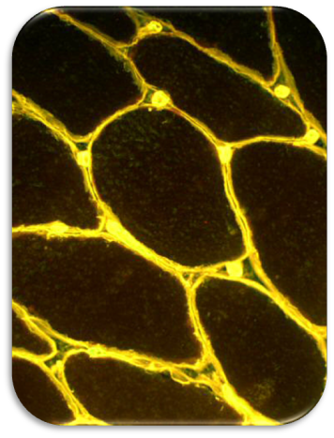
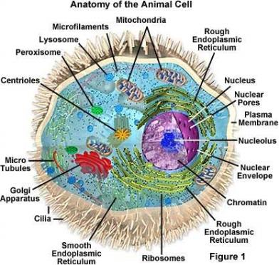
Структурная функция
Белки составляют основу строения клетки
Гидролизованный коллаген (белок соединительной ткани)

Slide 22
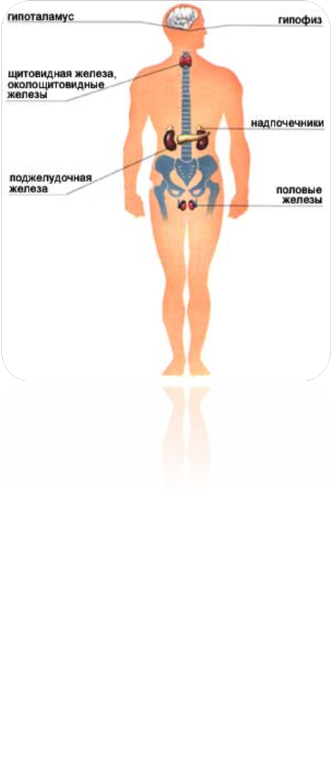
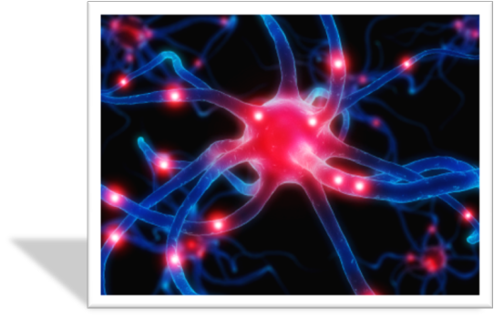
Гормональная функция
Модель белка-регулятора (гормона)
Железы внутренней секреции

Slide 23
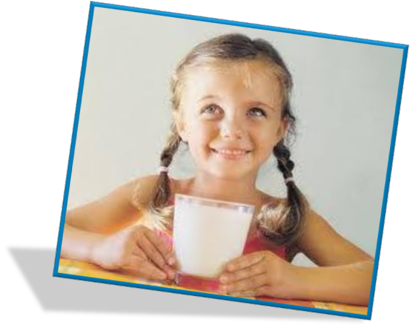
Питательная функция

Slide 24
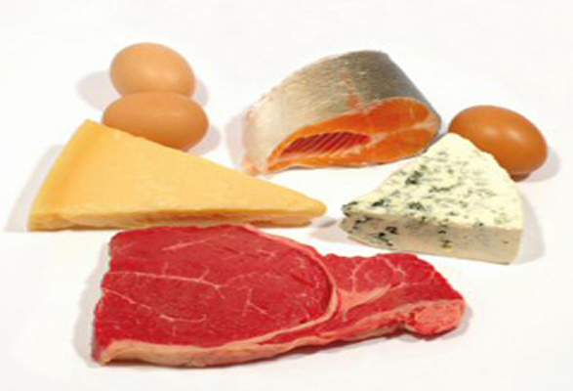
Продукты с высоким содержанием белка.

Slide 25
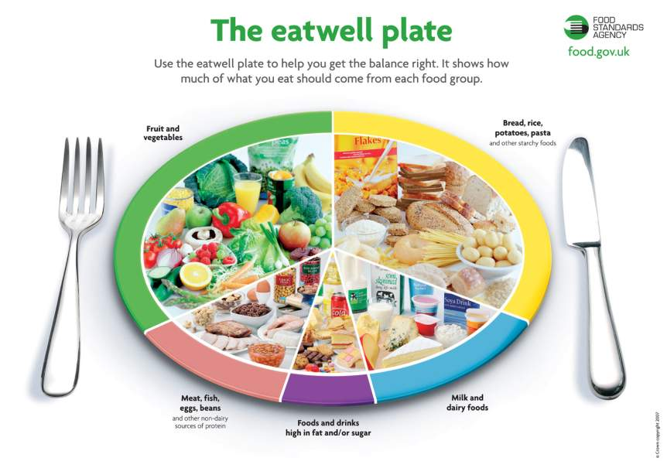
Белки, жиры и углеводы – основа питания

Slide 26
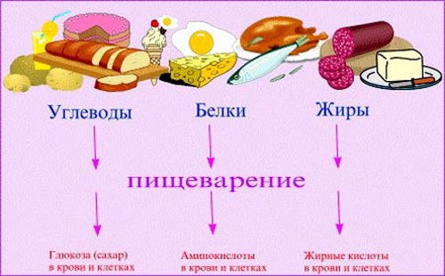

Slide 27
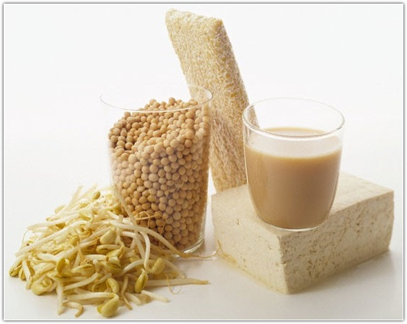
Продукты содержащие белок.

Slide 28
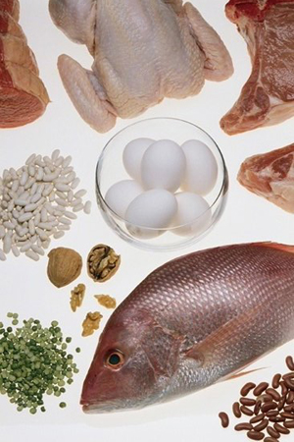
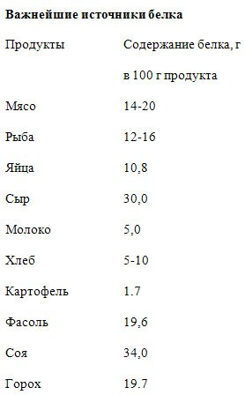

Slide 29
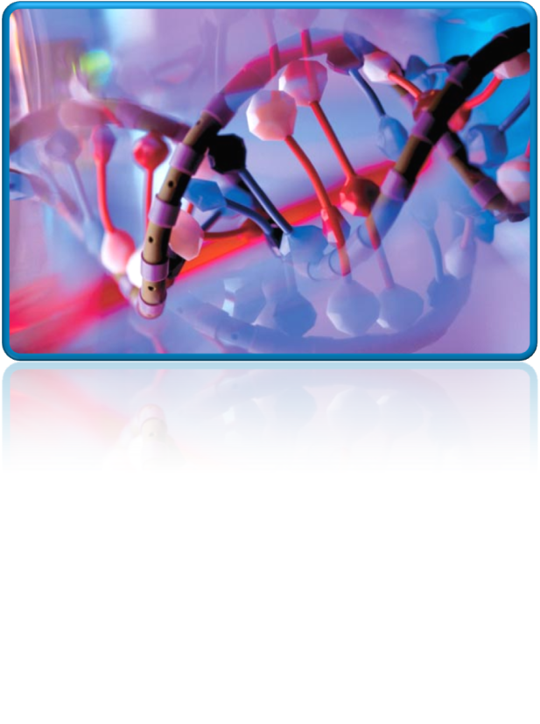
Аминокислоты
Белки состоят из аминокислот.
Всего аминокислот более 100 видов. Белки строятся только из 20 аминокислот.

Slide 30
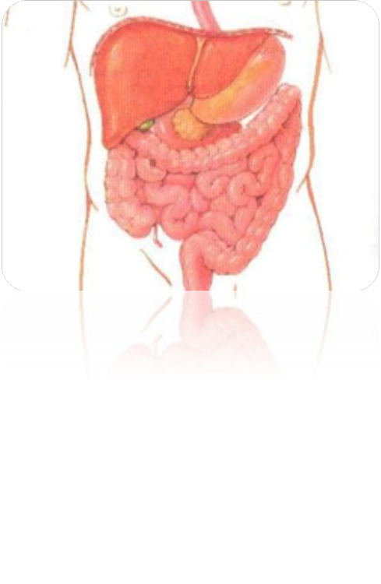
Белок
аминокислоты
аминокислоты
белок
белок

Slide 31
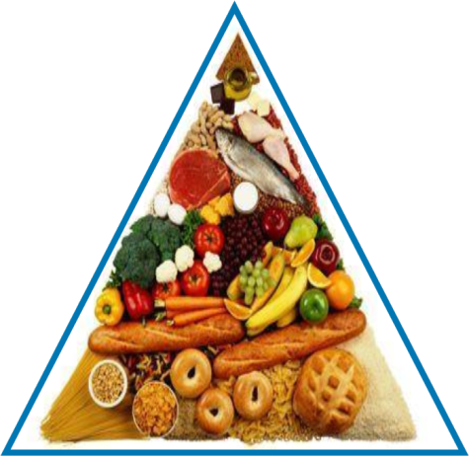
Незаменимые аминокислоты
Аминокислоты, которые организмы не синтезирует, называются незаменимыми. Всего их восемь: лизин, метионин, триптофан, лейцин, изолейцин, валин, треонин и фенилаланин.
Незаменимые аминокислоты должны поступать в организм с пищей

Slide 32
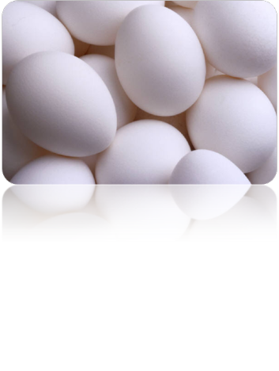
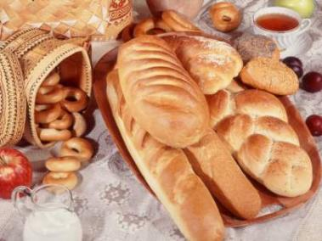
Полноценные и неполноценные белки
Неполноценные белки содержат не все незаменимые аминокислоты
Полноценные белки – это те, в состав которых входят все незаменимые аминокислоты.

Slide 33
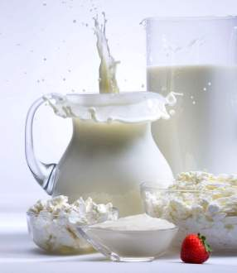
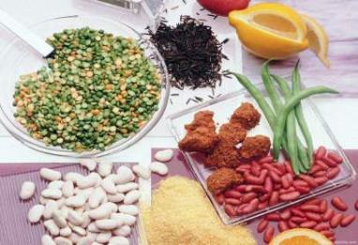
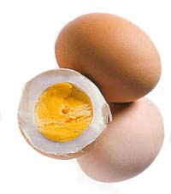
Полноценные белки

Slide 34
Неполноценные белки

Slide 35
Необходимое количество белка
Суточная норма потребления белка составляет 0.75-0.80 грамм на килограмм веса для взрослого (около 56 грамм в сутки для среднего мужчины и 45 грамм для женщины)
Детям требуется больше белка - до 1.9 грамм на килограмм веса в сутки

Slide 36
Не перестарайтесь с белками!

Slide 37
Заключение
Белки - обязательная составная часть всех живых клеток, играют исключительно важную роль в живой природе, являются главным, наиболее ценным и незаменимым компонентом питания. Белки являются основой структурных элементов и тканей, поддерживают обмен веществ и энергии, участвуют в процессах роста и размножения, обеспечивают механизмы движений, развитие иммунных реакций, необходимы для функционирования всех органов и систем организма.

Slide 38
Спасибо за внимание!

